Slide 1
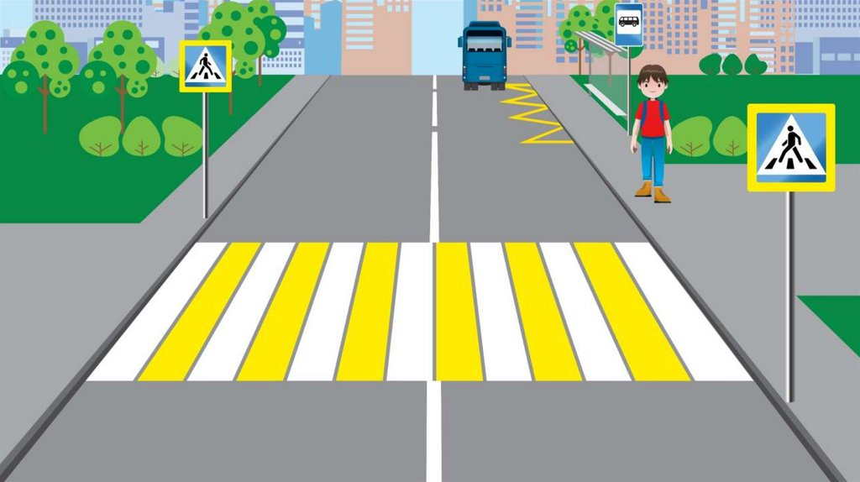
МБДОУ «Пигаревский детский сад «Сказка»»
Межпредметный проект по безопасности дорожного движения: «Пешеходный переход»
Подготовила: Кириленко Н.А.
Х.Пигаревский
2021 г.

Slide 2
Цель: Создание условий для усвоения и закрепления детьми навыков безопасного осознанного поведения на улицах города, формирование у дошкольников умений и навыков безопасного поведения в окружающей дорожно-транспортной среде.
Задачи проекта:
1..Познакомить детей со значением дорожных знаков («Пешеходный переход», «Остановка автобуса», «Подземный переход», «Пункт первой медицинской помощи», «Движение пешеходов запрещено», «Движение на велосипедах запрещено», «Передача звукового сигнала запрещена»), научить детей понимать их схематичное изображение для правильной ориентации на улицах и дорогах, уметь определять запрещающие и разрешающие знаки.
2. Закрепить знания о правилах дорожного движения и практические навыки поведения в условиях игрового пространства; знание детей о назначении светофора и работе регулировщика, знание детей об элементах дороги (проезжая часть, пешеходный переход, тротуар).
3.Привить у детей навыки безопасного поведения на улице.

Slide 3
Учебные предметы, программы, и профили, включенные в межпредметный проект
Интеграция образовательных областей:
При реализации проекта осуществляется интеграция образовательных областей: социально-коммуникативное развитие, познавательное развитие, речевое развитие, художественно-эстетическое развитие, физическое развитие.
Формы работы:
• Занятия познавательного цикла.
• Совместная деятельность педагога и ребенка.
• Самостоятельная деятельность ребенка.
• Наблюдение, беседы.
•Продуктивная деятельность детей (рисование, аппликация, конструктивная деятельность, лепка.
• Игровая деятельность (которая включает в себя дидактические игры, игры со строительным материалом, сюжетно – ролевые игры, подвижные игры).

Slide 4
Проект, посвящен актуальной проблеме: воспитанию у детей дошкольного возраста навыков безопасного поведения на улицах города и соблюдение правил дорожного движения.
Данный проект представляет собой систему работы по ознакомлению детей старшего дошкольного возраста с правилами дорожного движения.
Знание с соблюдения ПДД помогает снизить процент дорожно – транспортных происшествий. Формирование дисциплинированности, организованности надо начинать ещё в раннем детстве, когда усвоенные правила в дальнейшем становятся нормой поведения.

Slide 5
Планируемые результаты межпредметного проекта
Дети:
к окончанию проекта ребёнок должен:
- знать алгоритм перехода дороги «остановись – посмотри – перейди»;
- уметь выбрать способ перехода проезжей части дороги, различать пешеходные переходы (наземный, надземный, подземный, регулируемый, нерегулируемый) и средства регулирования дорожного движения (светофор, регулировщик), а так же дорожные знаки;
- знать правила перехода проезжей части по регулируемому и нерегулируемому пешеходным переходам, сформированные знания о дорожных знаках;
- соблюдать правила культурного поведения на улице и в транспорте,
умение предвидеть возможную опасность, правильно реагировать на нее и выполнять действия в зависимости от ситуации.
Родители:
- тесное сотрудничество с педагогами;
- расширение педагогической грамотности родителей по вопросам безопасного поведения детей на дорогах.
Педагог:
- повышение знаний по безопасности;
- взаимосвязь с родителями по созданию совместных проектов.
Условия реализации проекта:
Заинтересованность детей и родителей;
регулярность и систематичность работы;
осуществление через все виды детской деятельности.

Slide 6
Этапы проекта
Подготовительный
1. Организация предметно-развивающей среды:
Определение цели и задач проекта.
Разработка перспективного плана работы с детьми.
Разработка конспектов занятий с детьми по ПДД.
Организация развивающей среды в группе - оформление уголка безопасности. (В группе был расширен и обогащен новыми материалами уголок ПДД. В прямом доступе для детей находились все материалы для самостоятельной и совместной работы. В родительском уголке периодически менялись памятки и все возможные рекомендации.)
Поисковая работа по подбору иллюстративного материала, интернет - ресурсов по теме проекта.
Подборка художественной литературы по теме проекта.
2. Работа с родителями (Анкетирование родителей, оформление родительского уголка по теме проекта; консультации для родителей для повышения уровня знаний родителей поданной теме).

Slide 7
Основной
1.Организация совместной деятельности с детьми, проведение познавательных мероприятий.
Речевое развитие:
Беседы, чтение рассказов, сказок и стихов о ПДД:
Социально – коммуникативное развитие:
Отгадывание загадок по ПДД, рассматривание сюжетных картин по ПДД, и составление по ним описательных рассказов, дидактические игры, сюжетно – ролевые игры.
Художественно – эстетическое развитие.
Рисование: «Опасные ситуации на дороге», «Придумай новый дорожный знак», «Улицы города»; лепка: «Веселый светофор», «Постовой»; аппликация: «Дорожный знак», «Наш город», прослушивание музыкальных произведений о ПДД.
Познавательное развитие:
Организованная образовательная деятельность:
НОД: «Путешествие в страну правил дорожного движения»; «Осторожно, дорога!»; «Правила для пассажиров»; «Транспорт на улицах нашей станицы».
Интеллектуальная игра «Что? Где? Когда?»?» по ПДД; игра – викторина «Знаки на дорогах»;
Физическое развитие:
- Подвижные игры: «Цветные автомобили», «Светофор», «Перекресток», «К своим знакам» и др.«

Slide 8
2. Работа с родителями:
Основные формы и методы работы с родителями по профилактике ДТТ Беседы с родителями
Неформальные встречи
Индивидуальное и тематическое консультирование
Анкетирование родителей
Оформление ширм, папок-передвижек.
Оформление консультативного материала для родителей:
- Создание памяток безопасного поведения на дорогах «Осторожно, улица»;
- консультации «Как знакомить ребенка с правилами дорожного движения», «Безопасные шаги на пути к безопасности на дороге», «Безопасный пешеход начинается с детства».

Slide 9
Заключительный
Итоговое мероприятие:
1. НОД «Правила дорожные знать каждому положено!»
2. Выставка рисунков: «Правила дорожного движения».

Slide 10
Ресурсы проекта:
-макеты дорожных знаков,
-разметка перекрестка и прилегающих к ней дрог, а также пешеходных переходов, тротуаров, макеты транспортных средств;
-макет с соответствующей разметкой и дорожными знаками;
-детская литература по ПДД;
-компьютер, мультимедийные презентации;
-дидактические игры;
-иллюстрации, картины;
-атрибуты к сюжетно-ролевым играм «Дорожное движение», «Путешествие на автобусе» и др.

Slide 11
Перспективы развития проекта
В результате работы поставленные задачи выполнены частично. Цель данного проекта достигнута частично, т. к. работа по воспитанию у детей навыков безопасного поведения на улице, формирование сознательного отношения к соблюдению правил дорожного движения будет охватывать все виды детской деятельности с тем, чтобы полученные знания ребенок пропускал через продуктивную деятельность, реализовывал в играх и повседневной жизни.
Особое значение, исходя из особенностей возраста детей, для проекта имела игровая деятельность, где с помощью моделирования, распределения ролей, делегирования определенных полномочий детям были закреплены теоретические знания о правилах безопасного поведения на дороге, в транспорте, в пути.

Slide 12
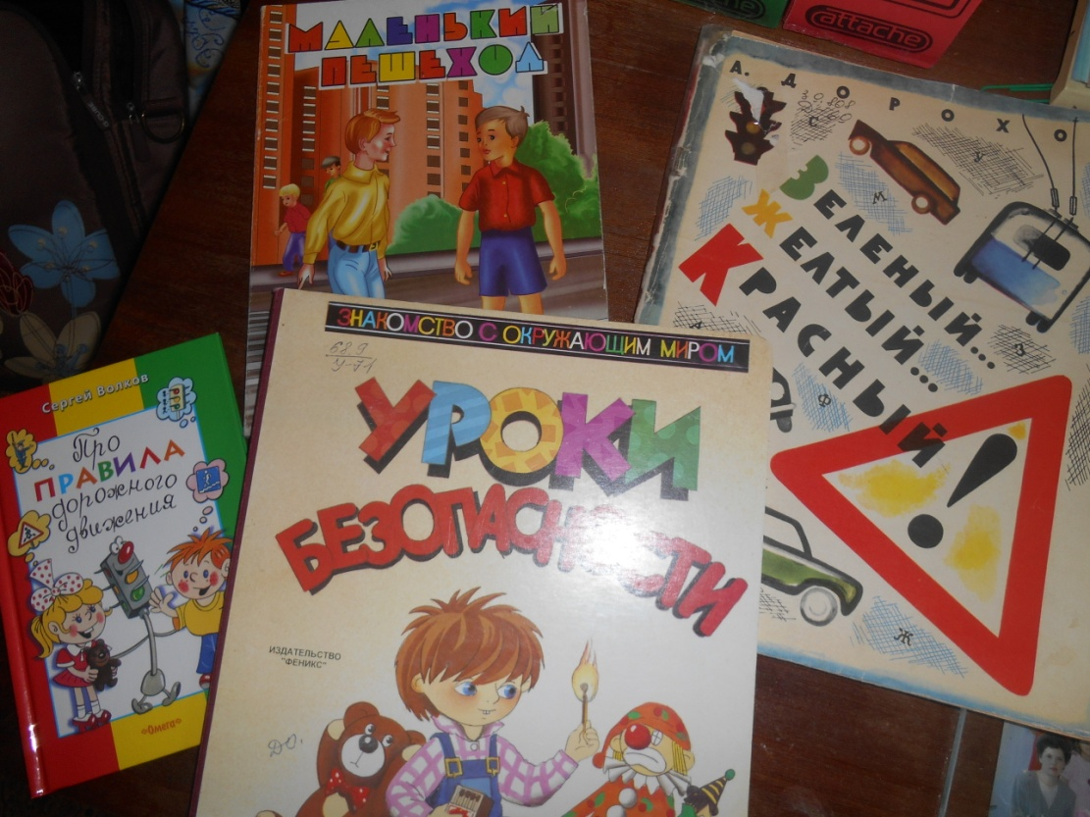
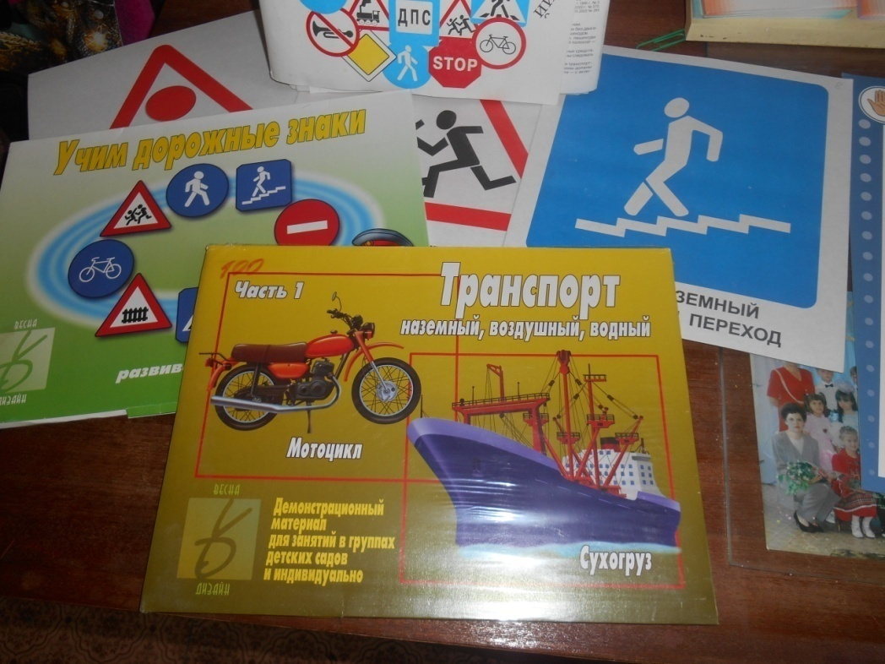
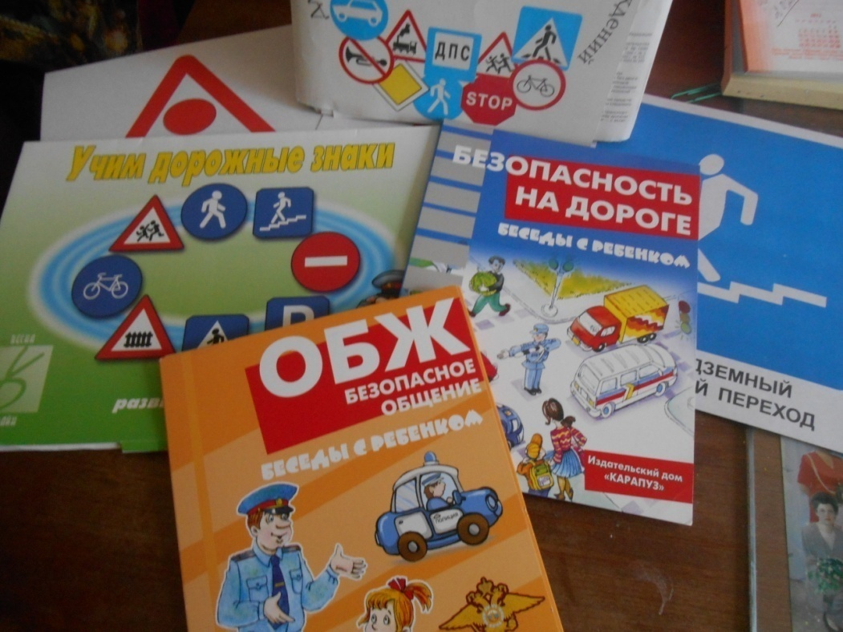
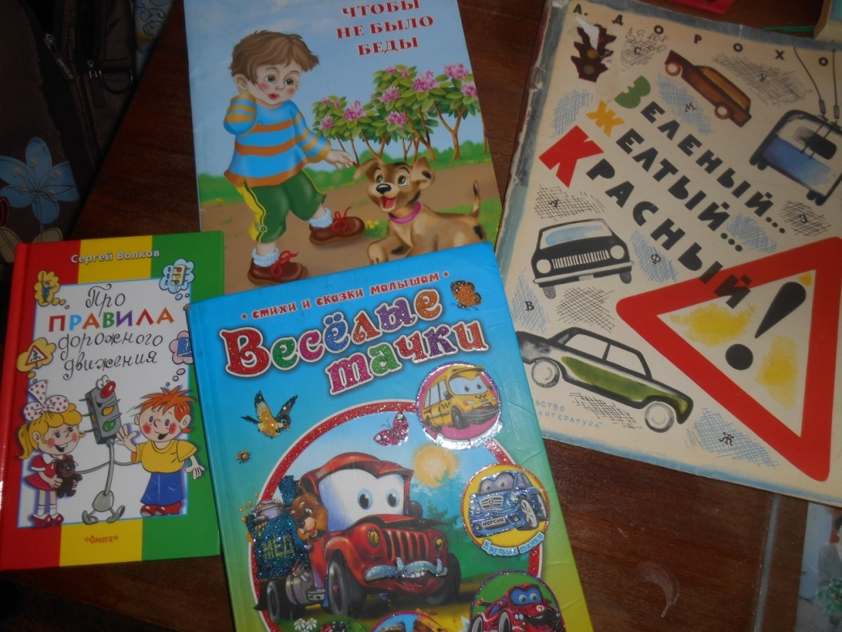
Методическая литература

Slide 13
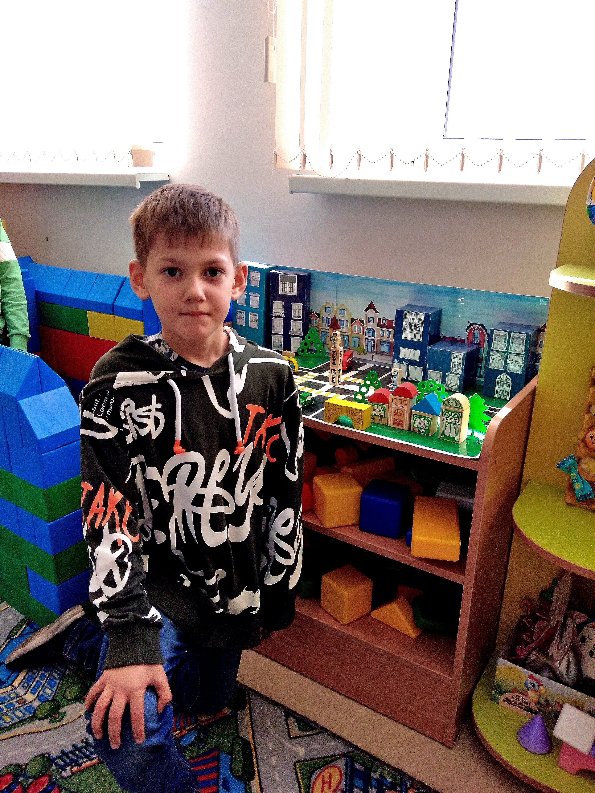
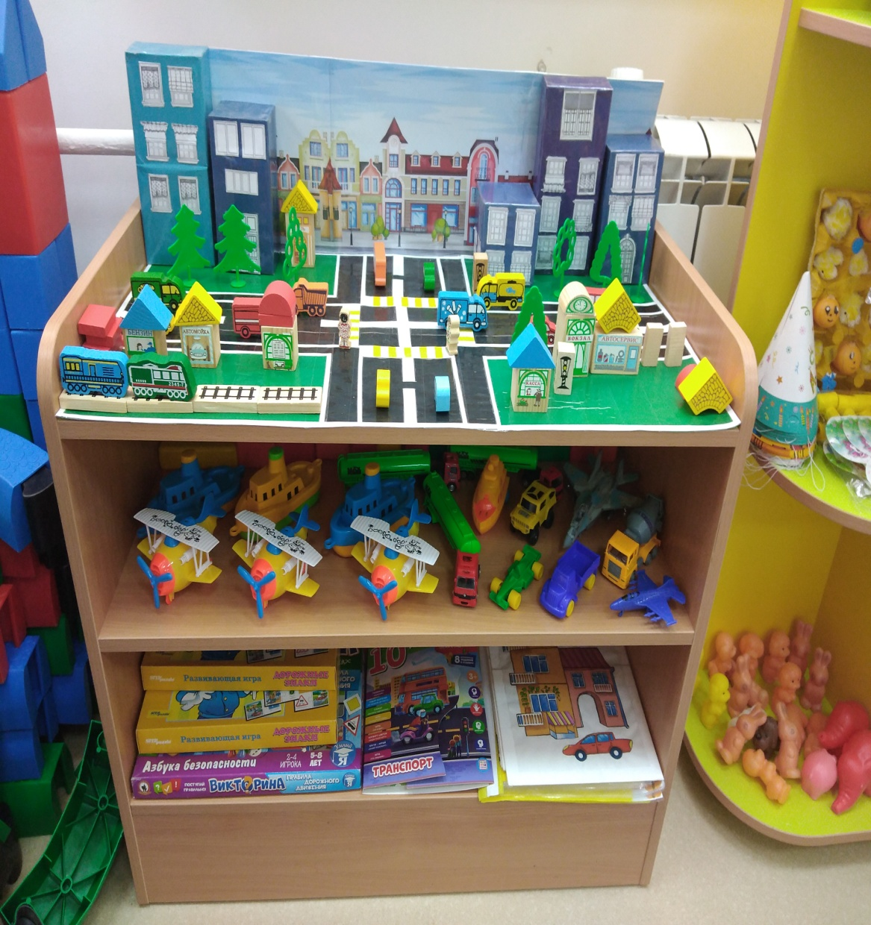
Предметно-развивающая среда

Slide 14
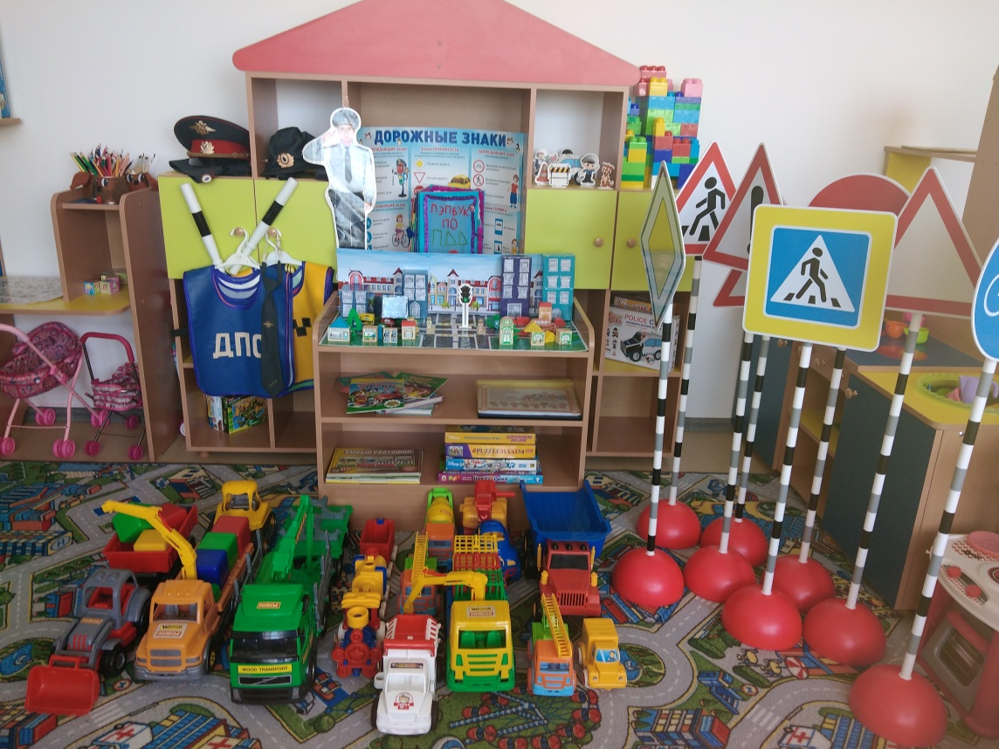
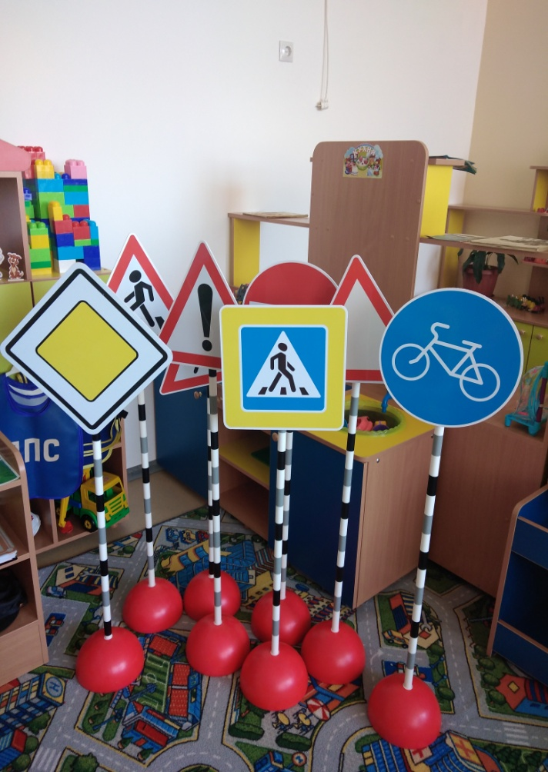
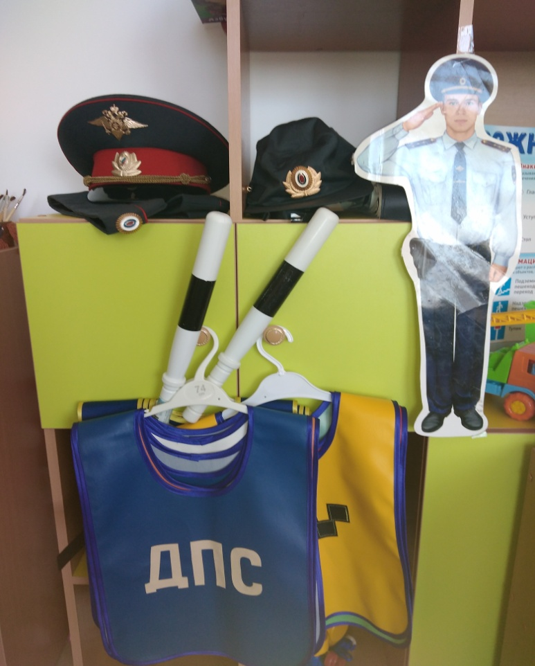
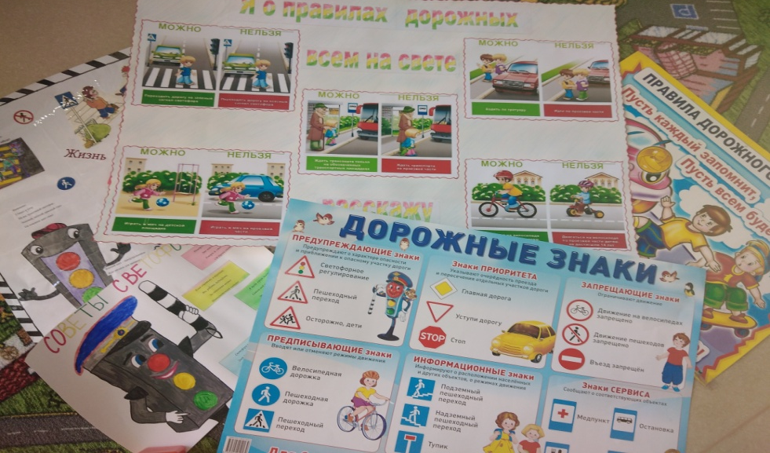

Slide 15
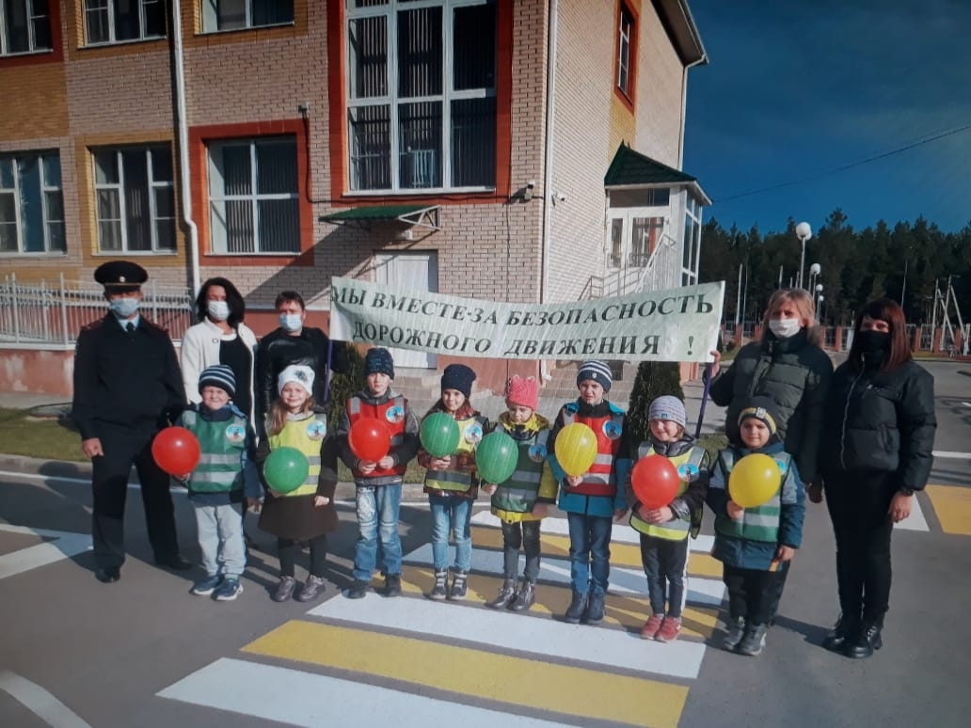
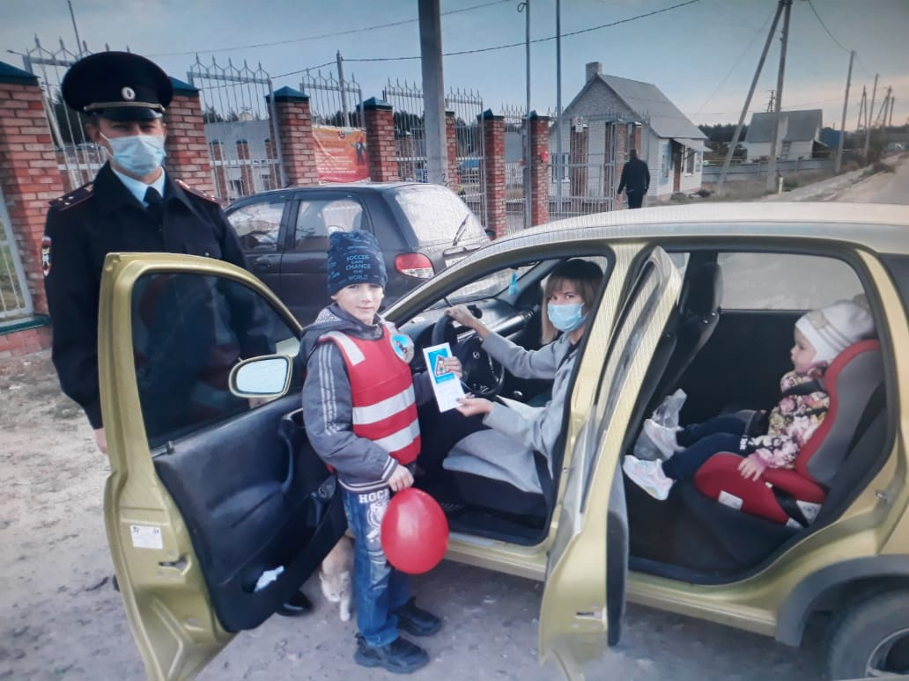
Сотрудничество с инспектором по пропаганде безопасности дорожного движения Афониным П.В.

Slide 16
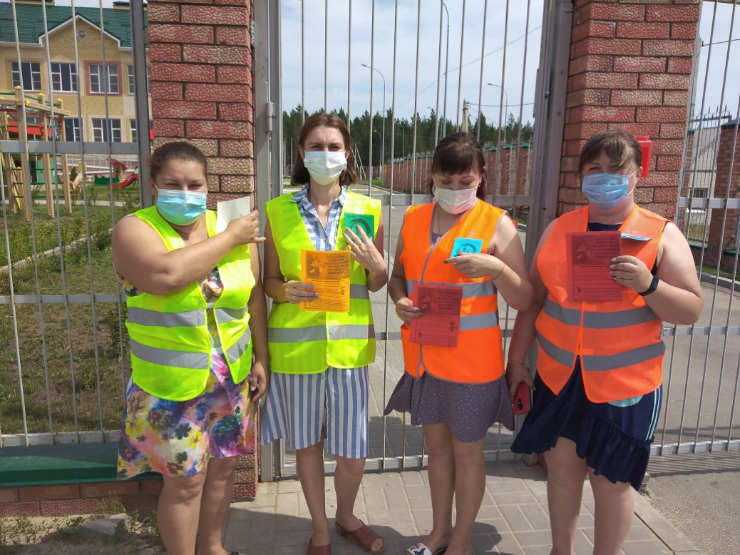
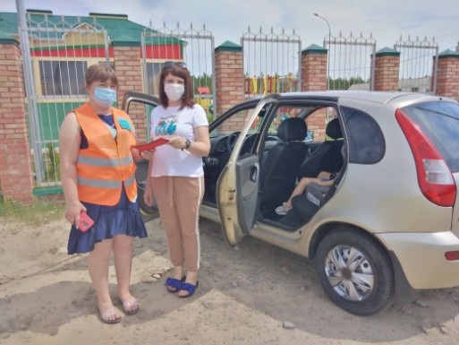
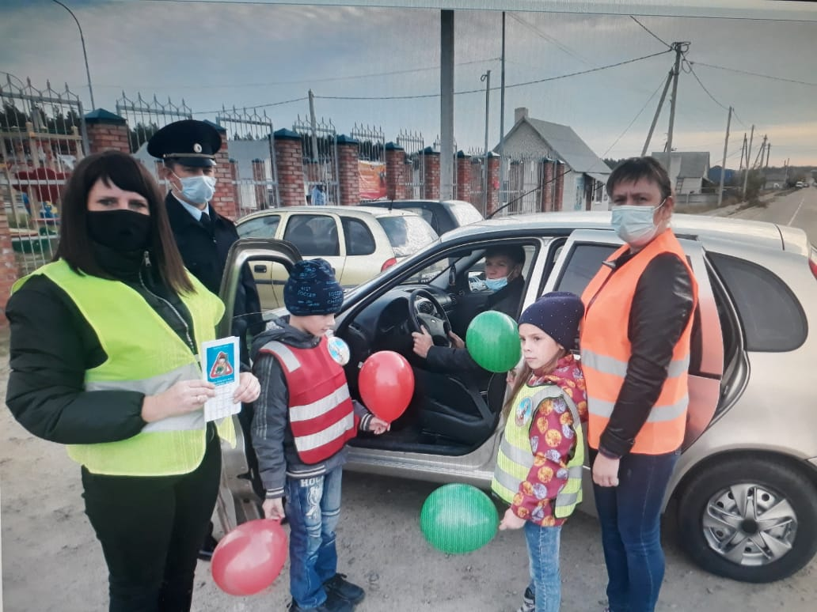
Родительский патруль Акция: «Мое автокресло – моя безопасность!»

Slide 17
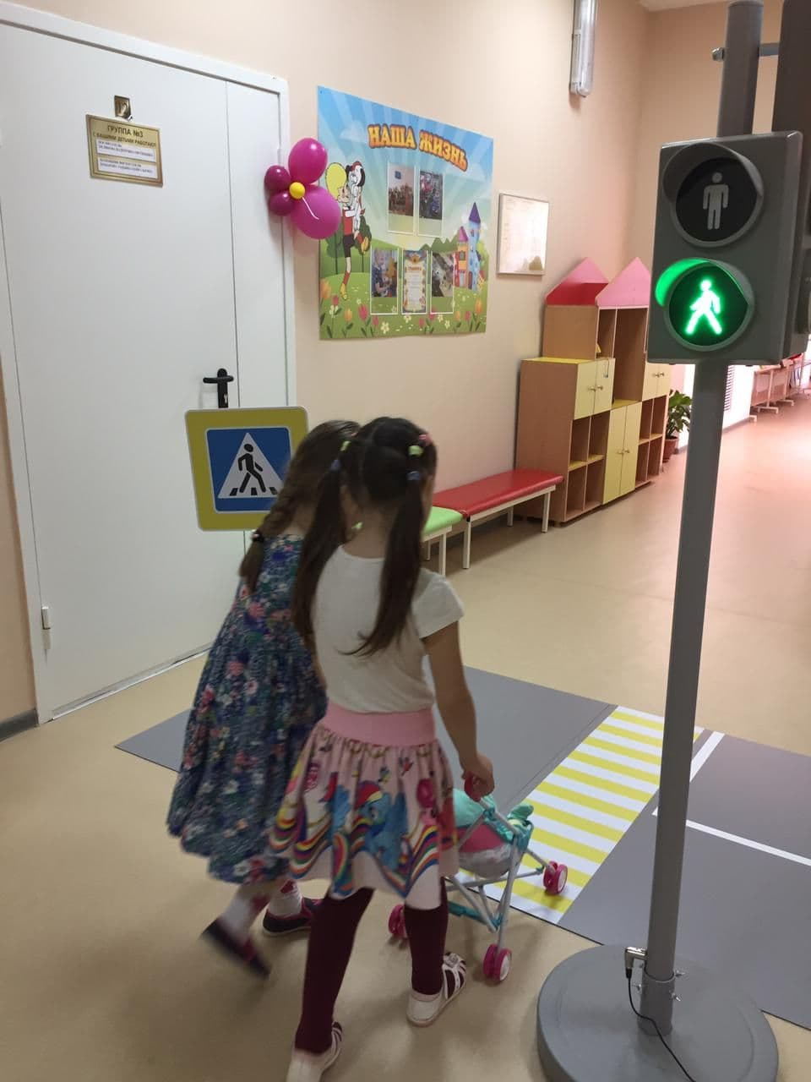
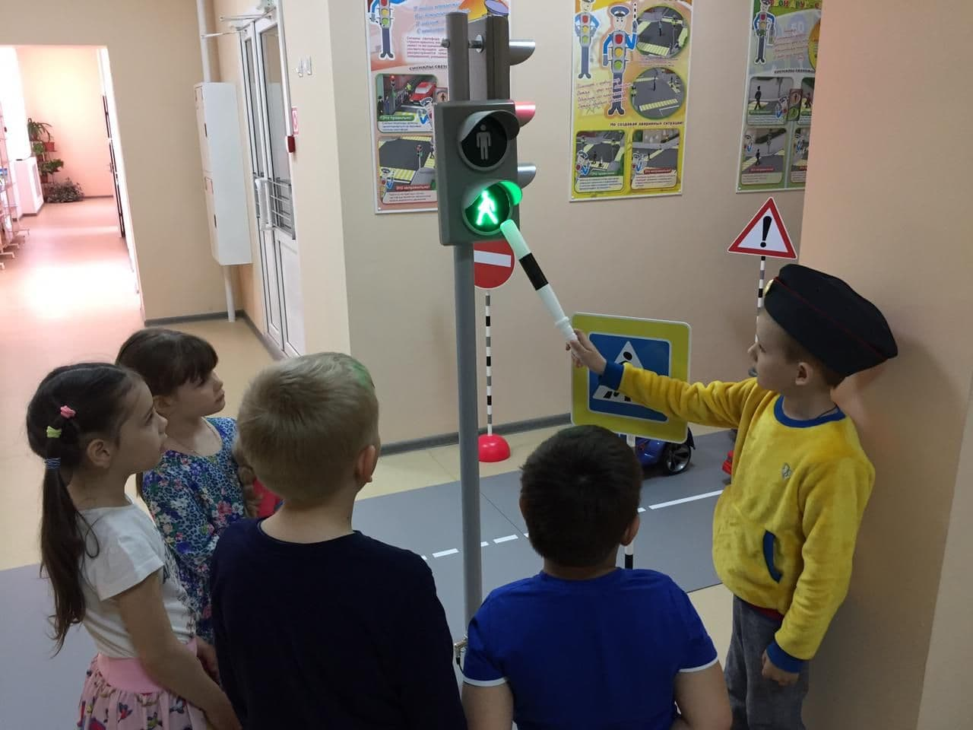
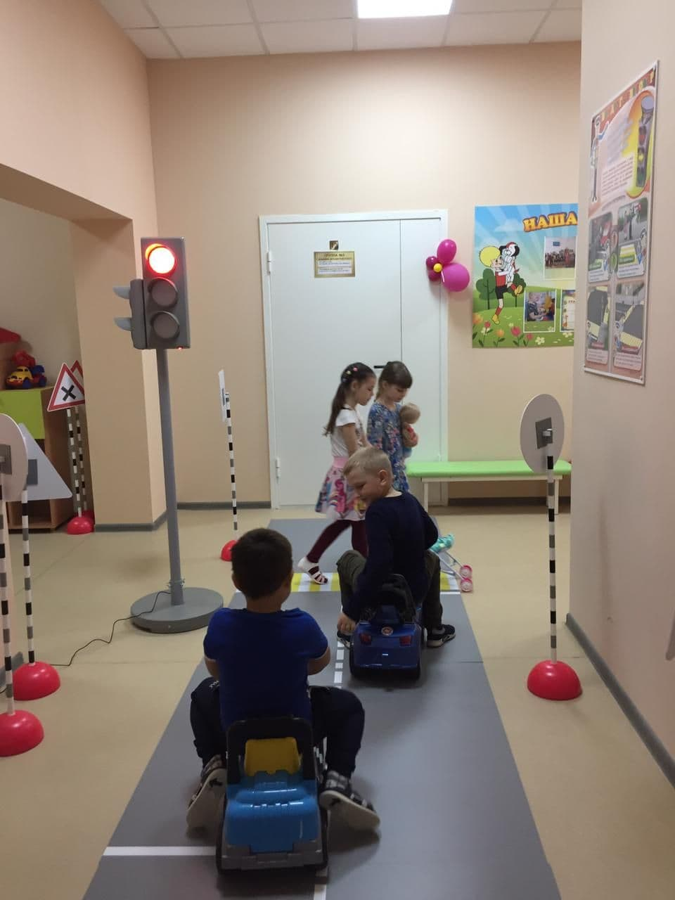
Вот как с интересом играют наши дети …

Slide 18
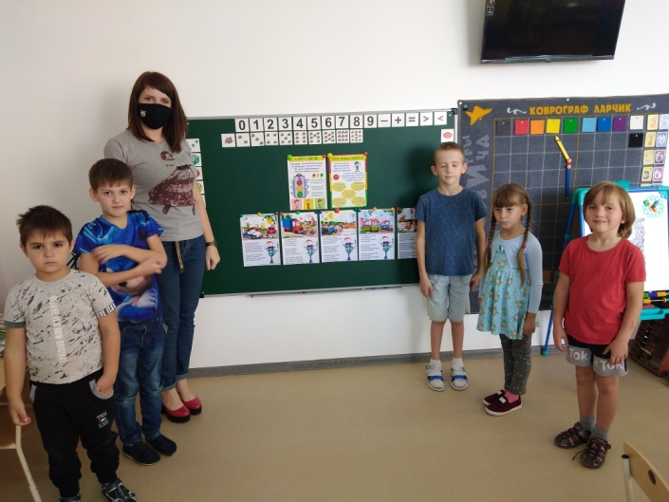
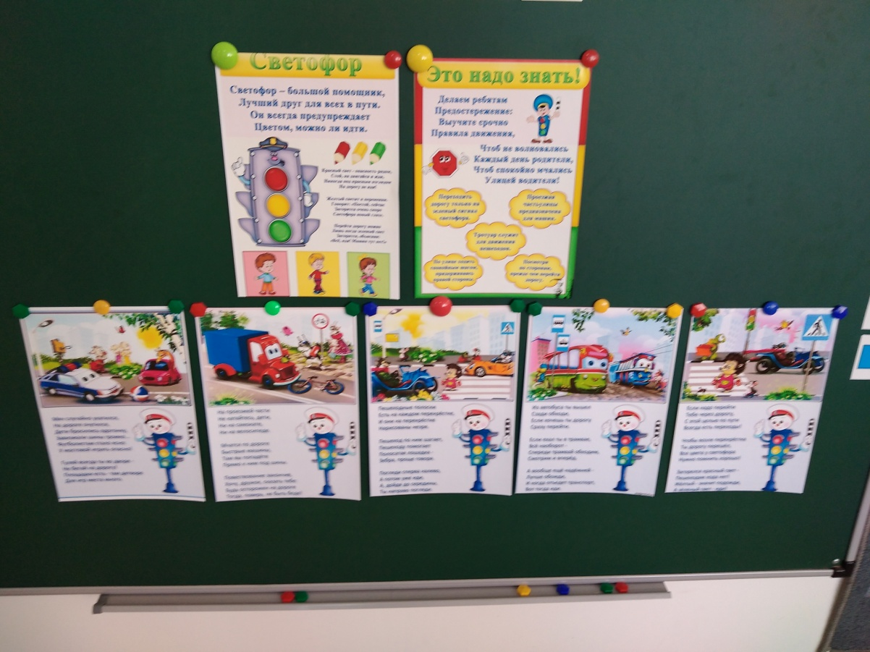
В гостях у светофора

Slide 19
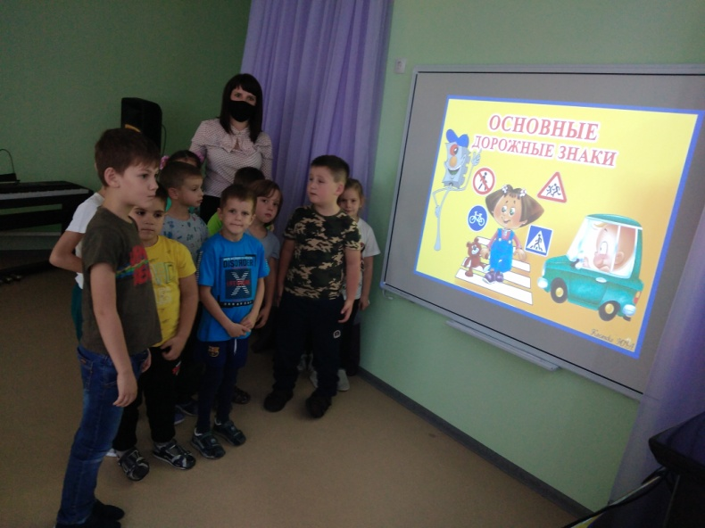
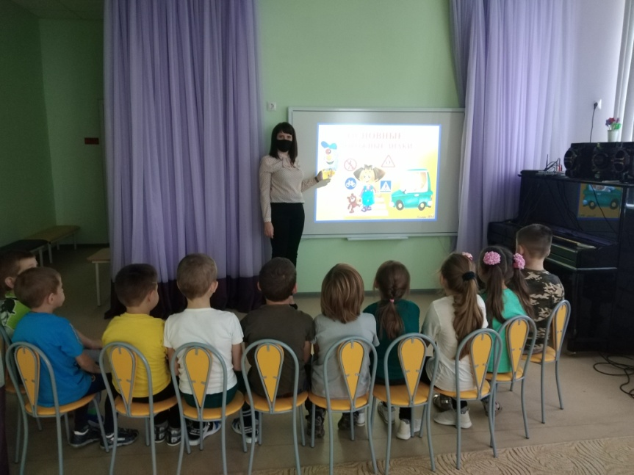
Использование ИКТ

Slide 20
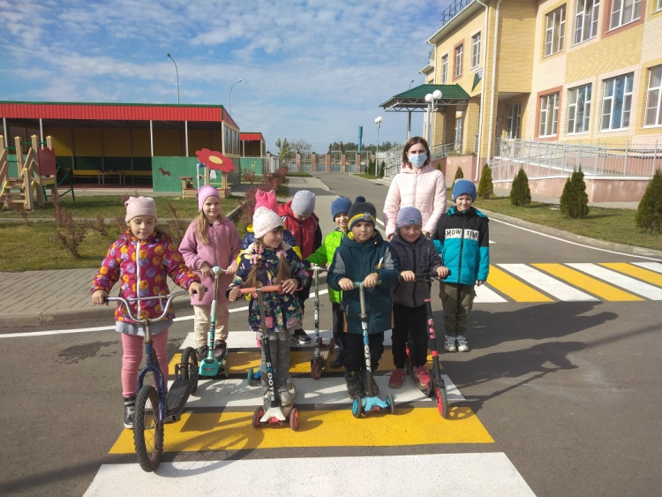
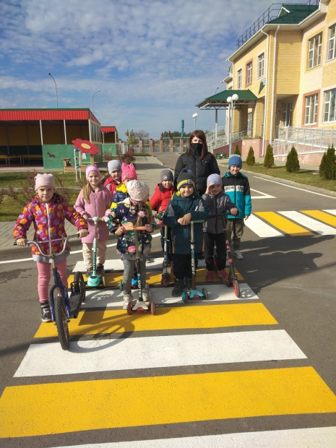
Пешеходный переход

Slide 21
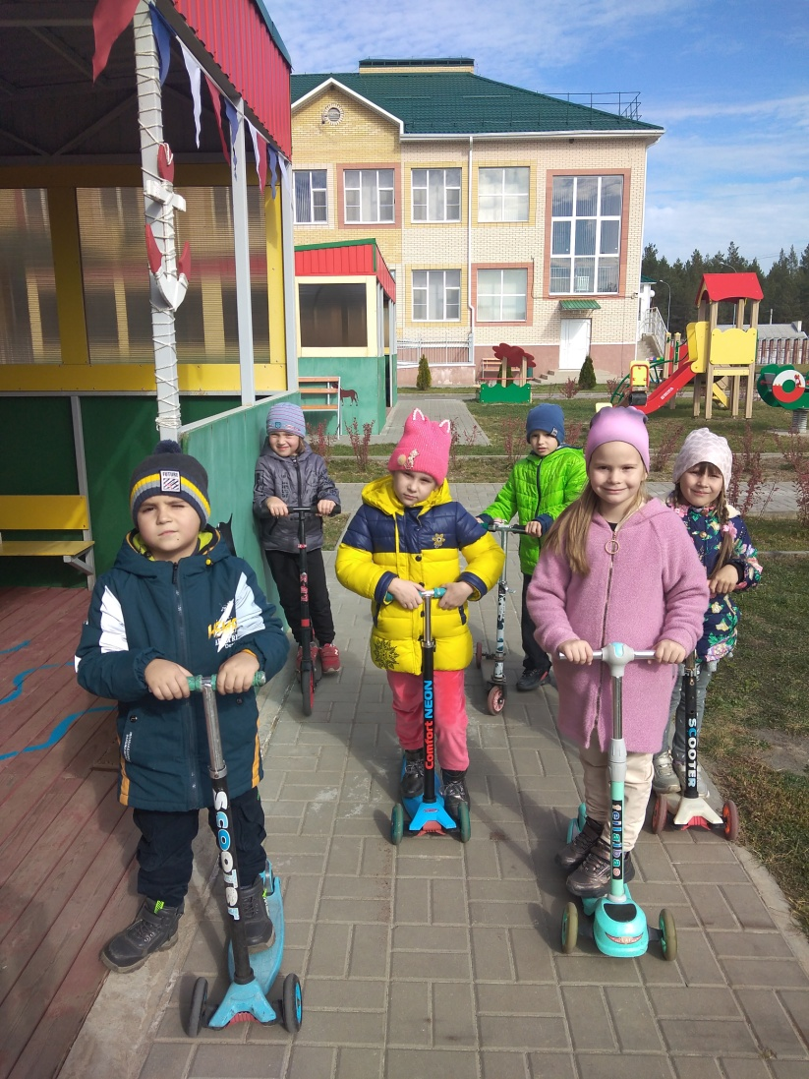
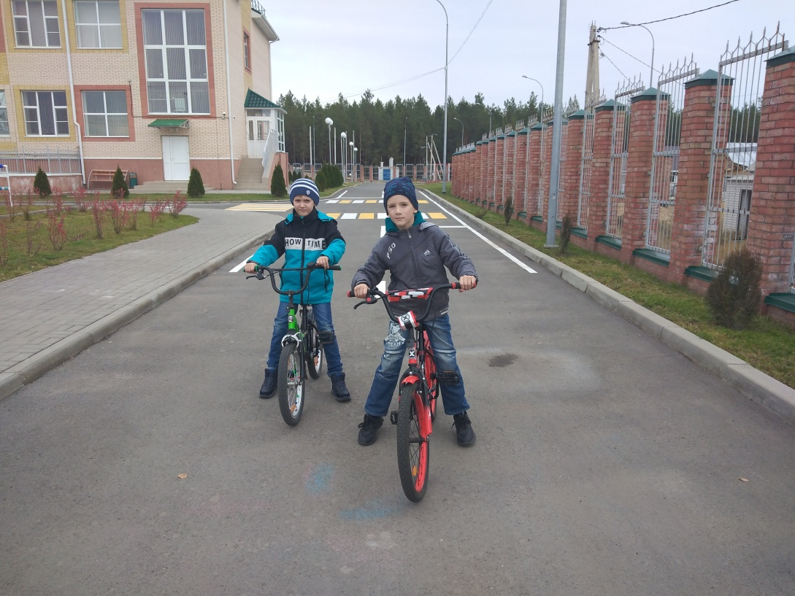
На прогулке
«Соблюдаем ПДД, а иначе мы в беде»

Slide 22
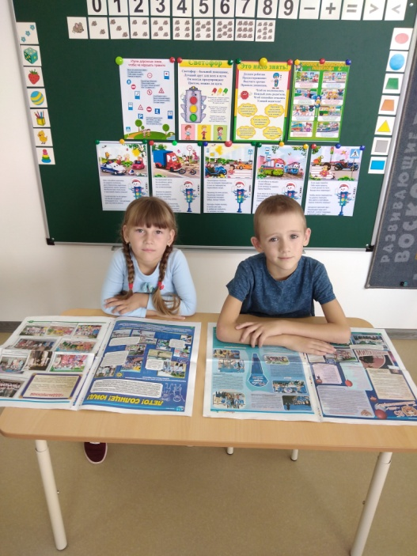
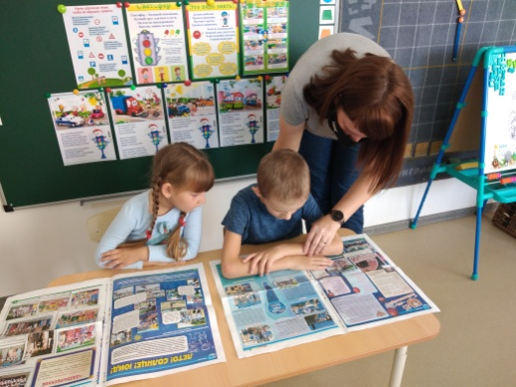
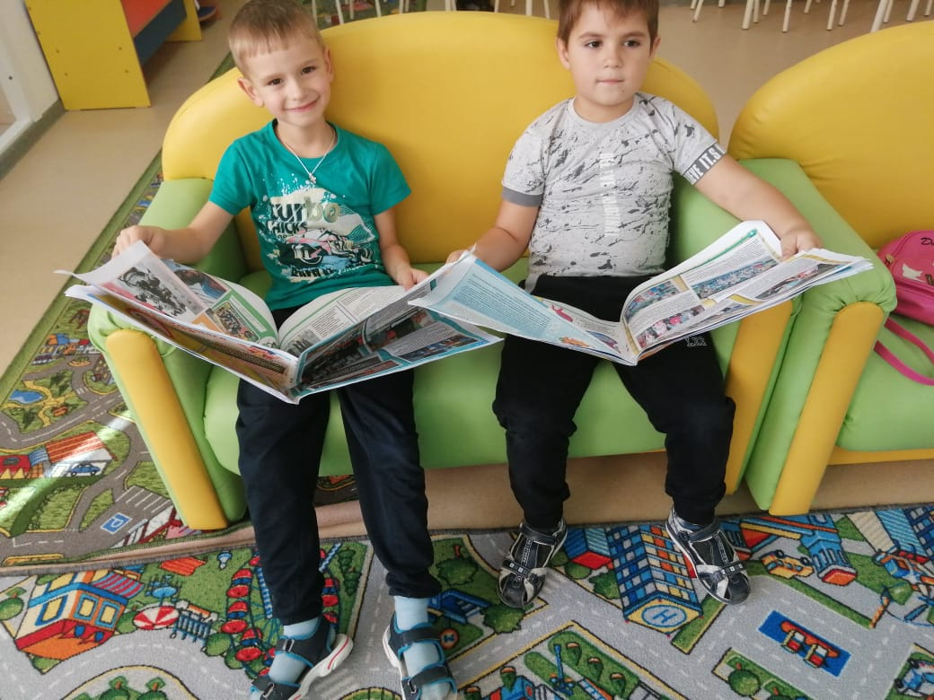
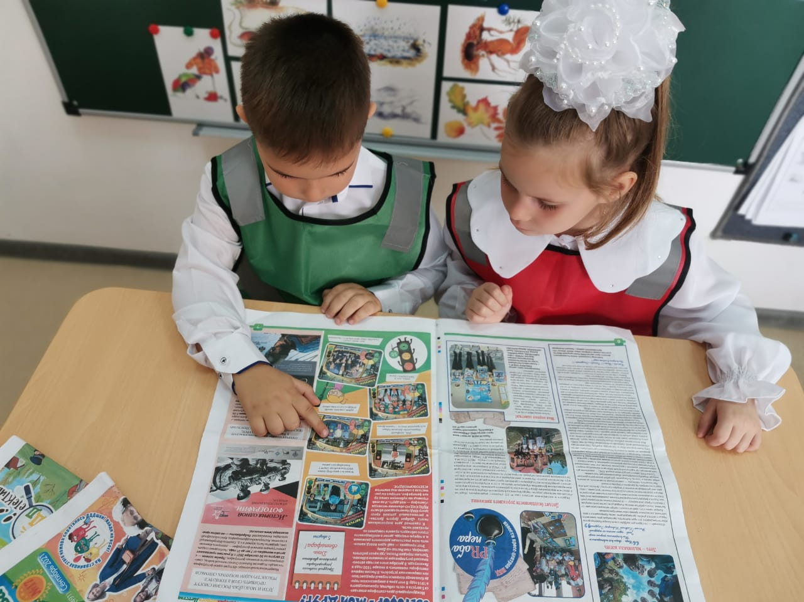
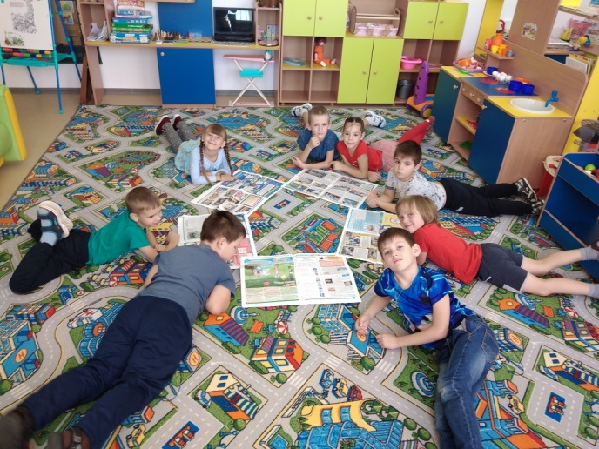
Изучение газеты по ПДД: «Добрая Дорога Детства»

Slide 23
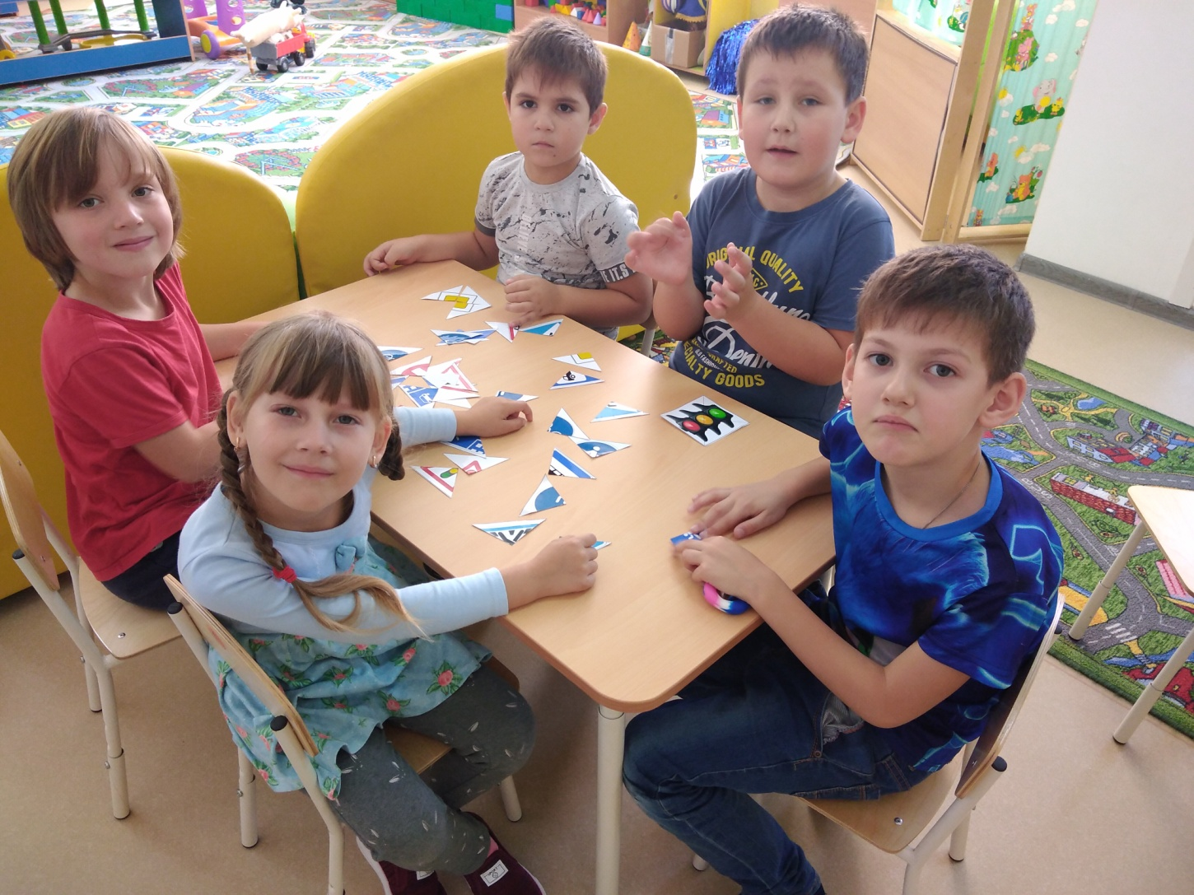
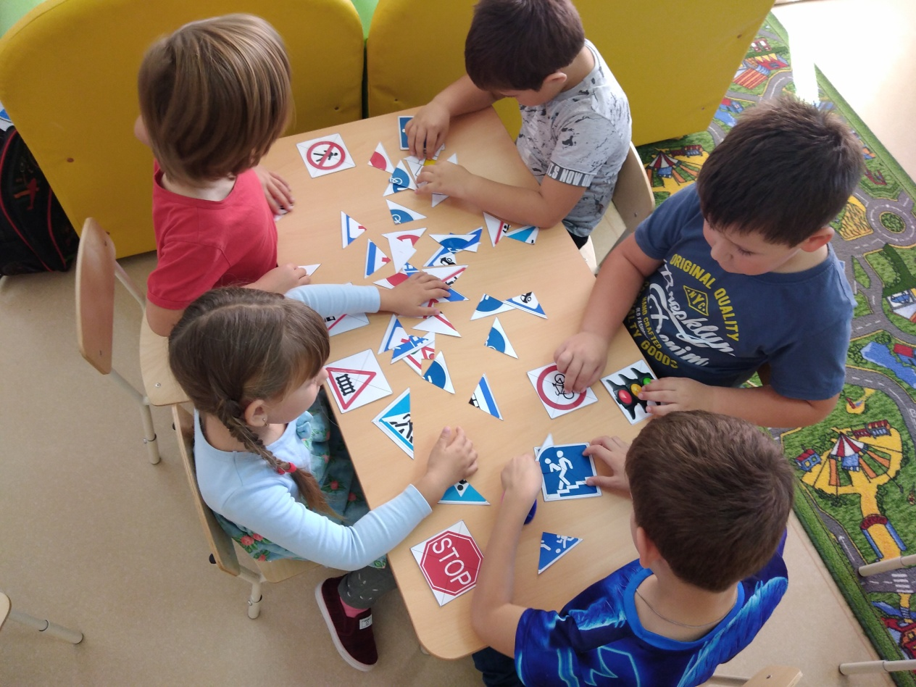
Разрезные картинки: «Дорожные знаки»

Slide 24
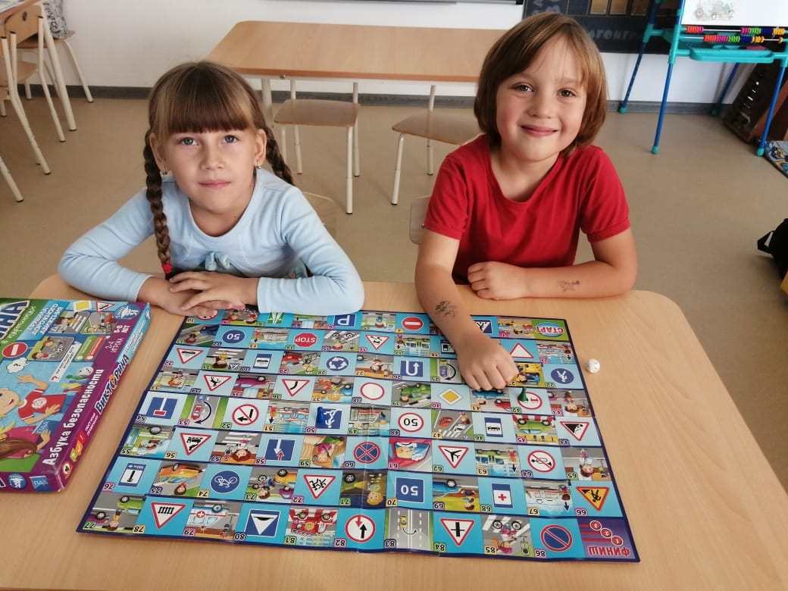
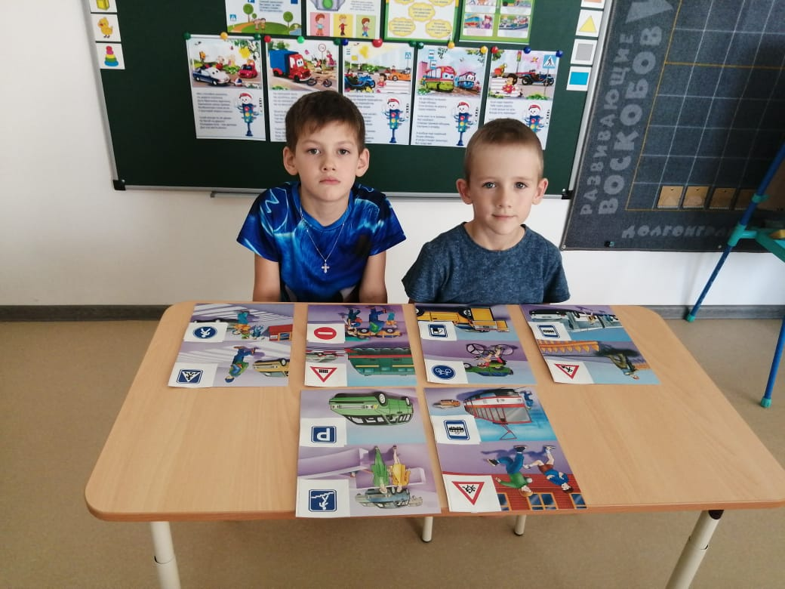
Настольные игры по ПДД

Slide 25
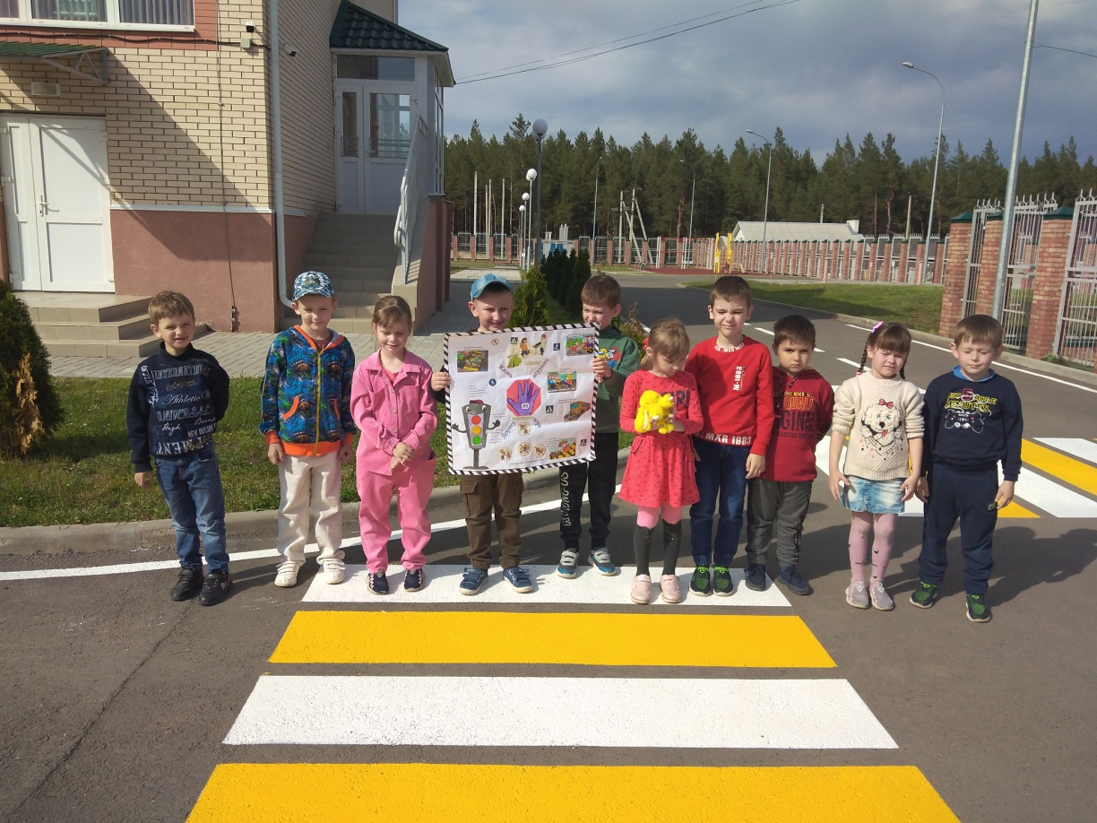
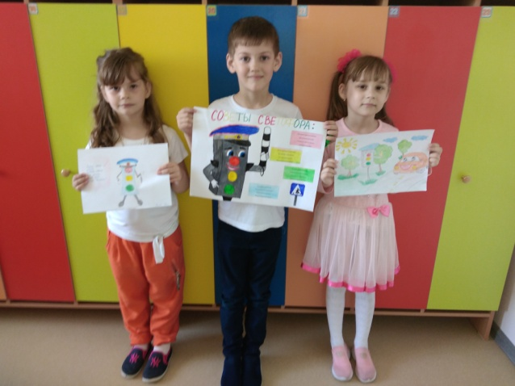
Наши очумелые ручки

Slide 26
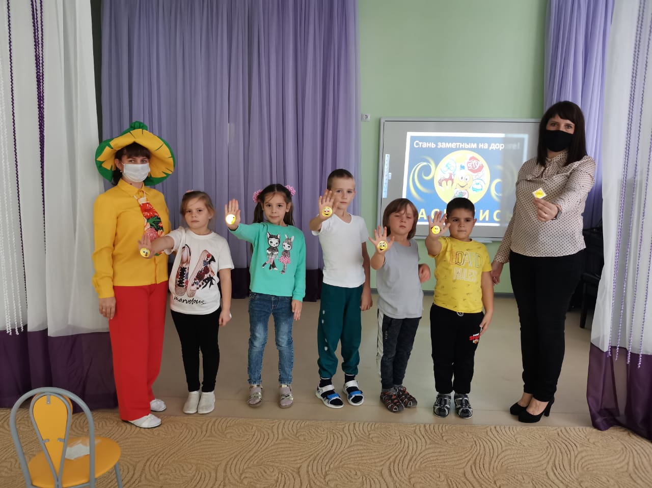
Акция: «Засветись в темноте»

Slide 27
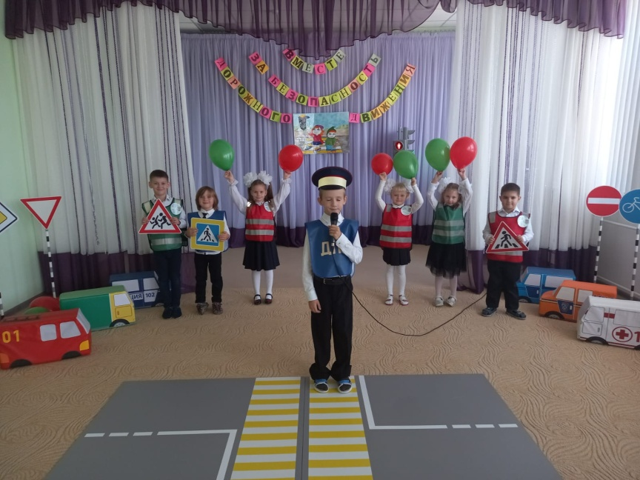
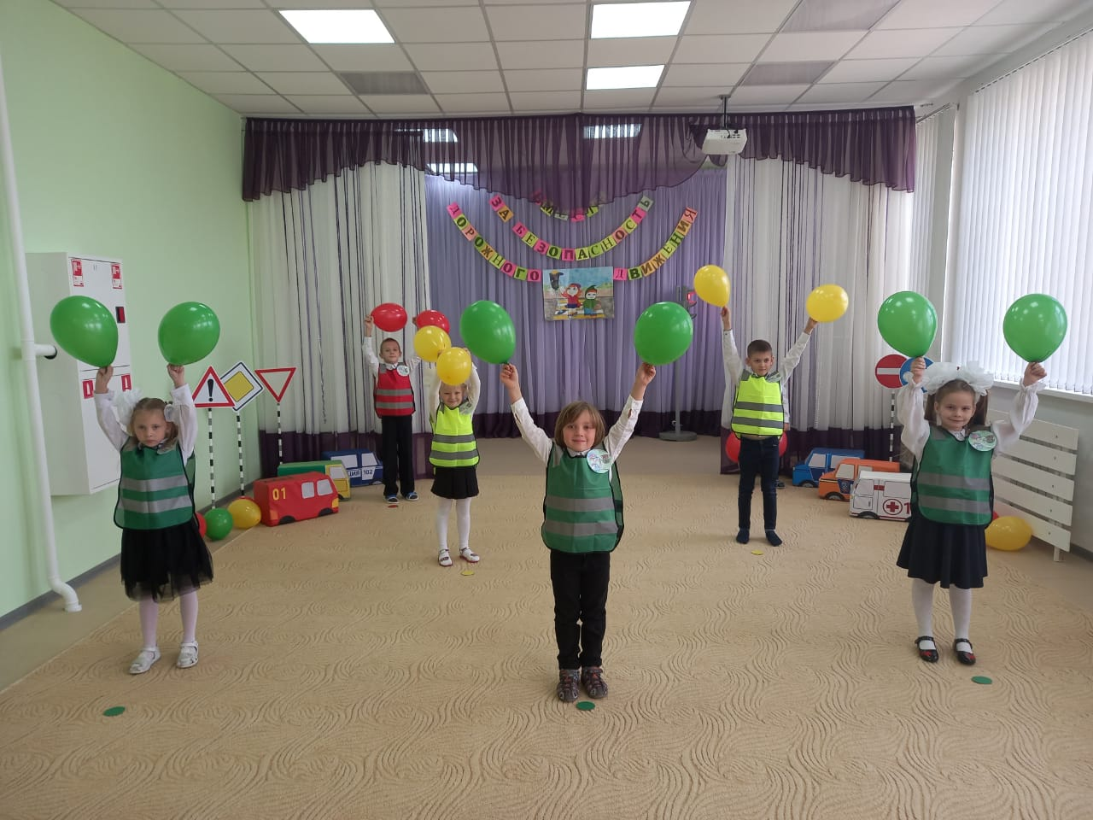
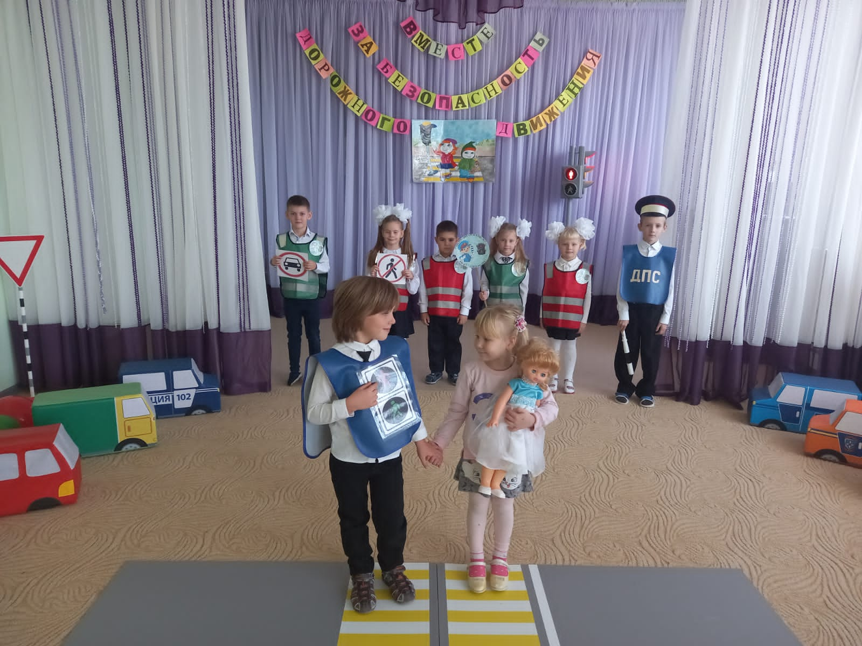
Выступление агитбригады ЮПИДД

Slide 28
Риски и ограничения
Чем раньше дети научаться культуре поведения на дорогах и улицах, тем меньше будет происшествий на проезжей части улиц. Ребенок - новый участник дорожного движения, дисциплинированный пешеход, культурный пассажир.
По результатам мониторинга я пришла к выводу, что в результате реализация данного проекта у детей сформировались необходимые представления и навыки безопасного поведения на улицах и дорогах.
Разработанный долгосрочный план работы с детьми подготовительной группы и их родителями в рамках закрепления знаний детей ПДД успешно выполняется, поставленные цели достигаются

Slide 29
Результат проекта
Образовательный:
• Овладение базовыми правилами поведения на дороге,
• Анализ готовности решать дорожно – транспортные ситуации,
• Формирование у детей самостоятельности и ответственности в действиях на дорогах,
• Формирование устойчивого познавательного процесса,
• Развитие творческих способностей.
Воспитательный:
• Формирование культуры поведения в процессе общения с дорогой,
• Привитие устойчивых навыков безопасного поведения в любой дорожной ситуации.
Социальный:
• Формирование сознательного отношения к своим и чужим поступкам,
• Развитие отрицательного отношения к нарушениям правил дорожного движения.

Slide 30
Спасибо за внимание!
Будьте здоровы!

